Slide 1





Slide 2


Slide 3




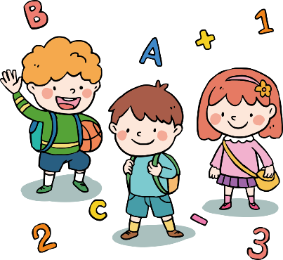
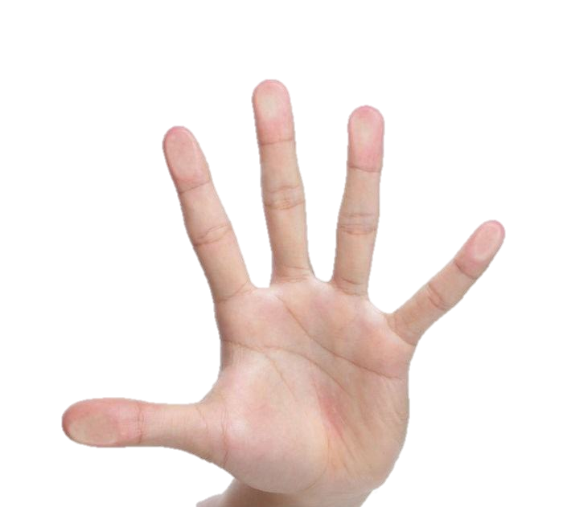
Mỗi ngón tay trong bài hát đại diện cho những ai? Cách ứng xử với những người đó như thế nào?
Ngón cái là những người thân; ngón trỏ là thầy cô, bạn bè; ngón giữa là hàng xóm,bạn của bố mẹ….

Slide 4
Những câu hát nào được lặp lại nhiều lần trong bài?
Nếu ai chạm vào vùng đồ bơi. Xua tay em nói lớn; Không không em đã lớn rồi.

Slide 5
Em hãy kể một tình huống em cảm thấy không an toàn mà em đã trải qua hoặc em biết?

Slide 6



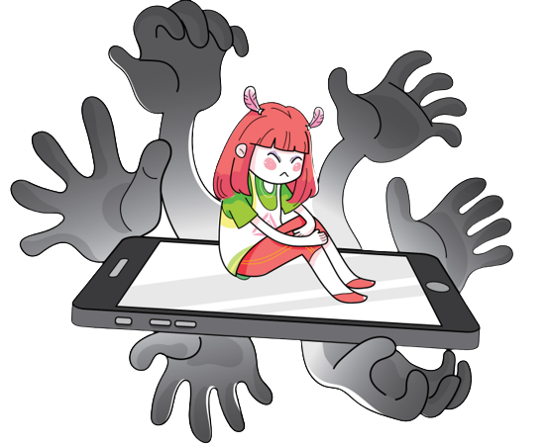
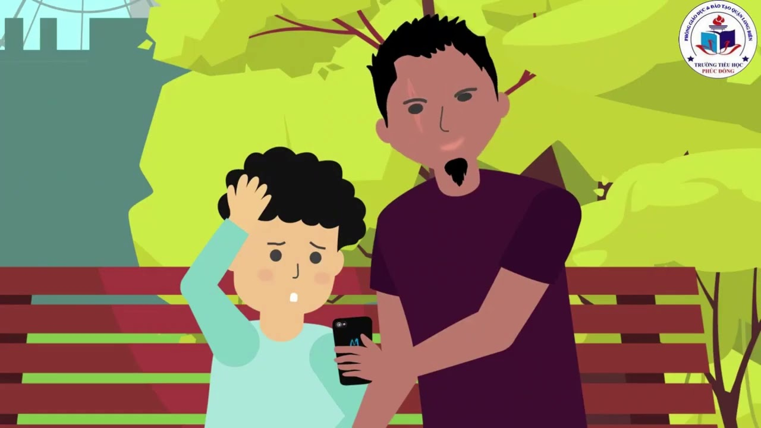
Notes:
Trong cuộc sống, đôi khi chúng ta phải gặp tình huống không an toàn, thậm chí có nguy cơ bị xâm hại. Vậy làm thế nào để biết được và phòng tránh nguy cơ đó, các em sẽ tìm hiểu trong bài học hôm nay.

Slide 7
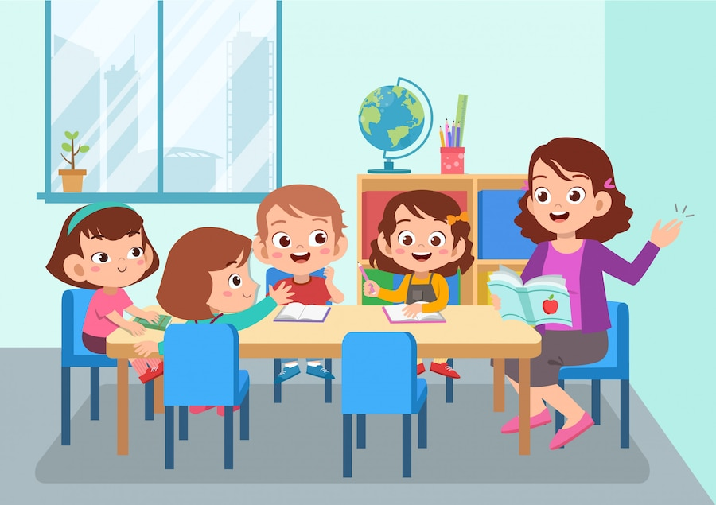


Slide 8



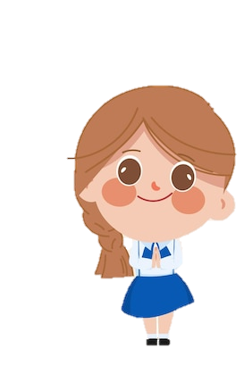
Hoạt động 1: Cảm giác an toàn và quyền được an toàn.

Slide 9


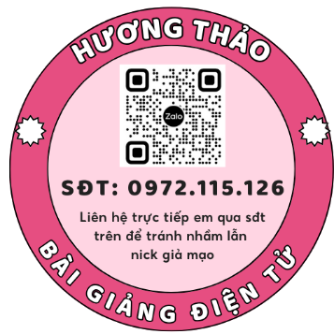


Trong hoạt động hằng ngày, khi có cảm giác an toàn, chúng ta thường cảm thấy vui vẻ, thoải mái, không lo lắng, sợ hãi,...
Hiến pháp Việt Nam quy định “Mọi người có quyền bất khả xâm phạm về thân thể, được pháp luật bảo hộ về sức khoẻ, danh dự và nhân phẩm; Nghiêm cấm xâm hại, hành hạ, ngược đãi, bỏ mặc, lạm dụng, bóc lột sức lao động và những hành vi khác vi phạm quyền trẻ em” (Theo Điều 20, 37 Hiến pháp Việt Nam năm 2013).

Slide 10
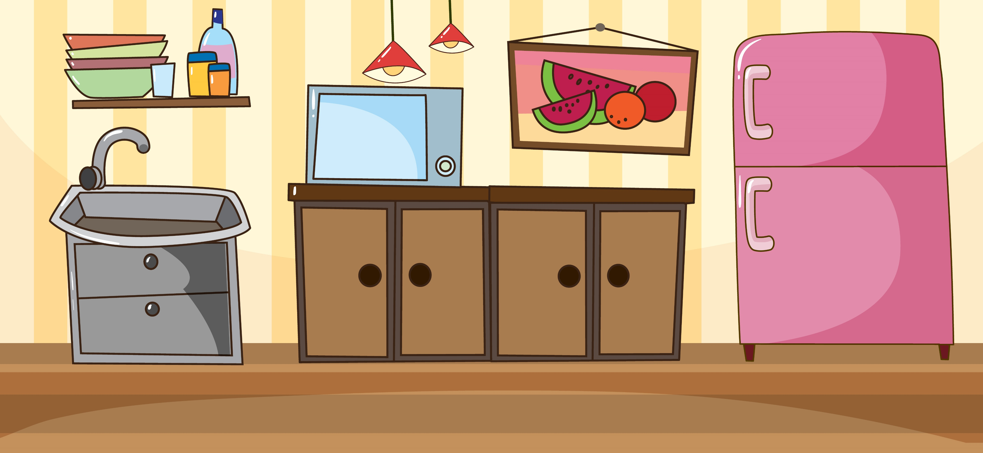
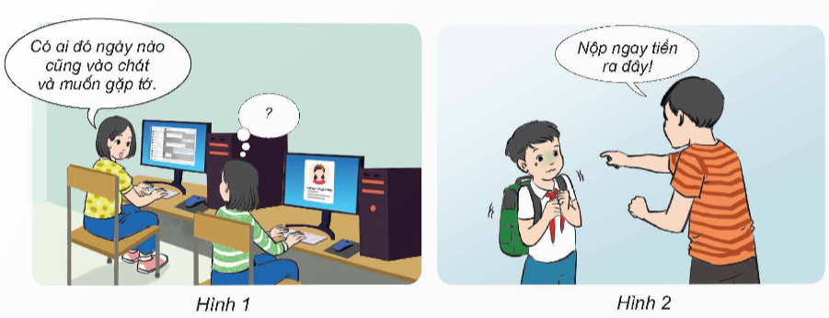
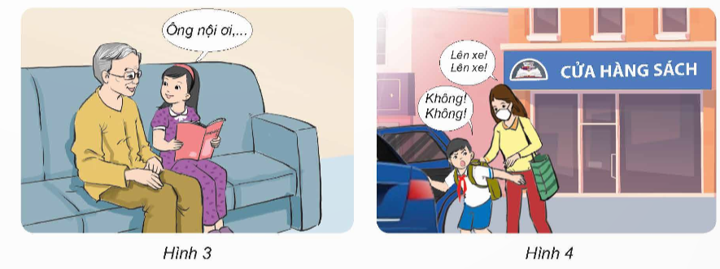
Quan sát hình 1 đến hình 4 và cho biết:
- Những biểu hiện cảm xúc của các bạn trong hình.
- Bạn nào an toàn? Bạn nào đang bị xâm hại đến sự an toàn của cá nhân.

Slide 11

Chia sẻ trước lớp

Slide 12
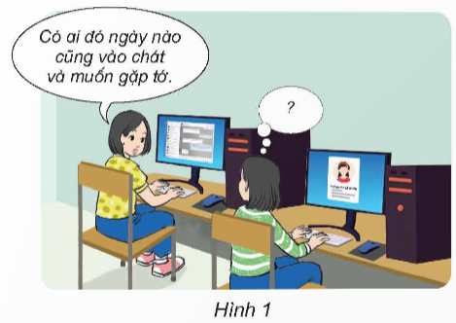
Một bạn có vẻ mặt lời nói thể hiện ngạc nhiên, có chút lo lắng… khi một người không quen biết muốn làm quen qua không gian mạng… bị xâm hại, mất an toàn về tinh thần ngay cả khi giao tiếp qua mạng.

Slide 13
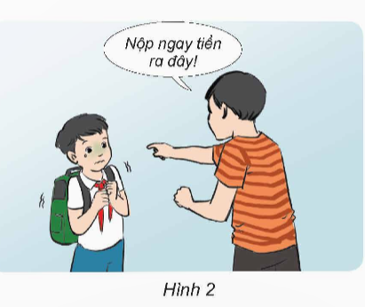
Bạn có vẻ mặt sợ hãi, người co rúm lại khi bị một bạn lớn hơn, dọa nạt, trấn lột tiền, bị bắt nạt, bị xâm hại, mất an toàn về tinh thần.

Slide 14
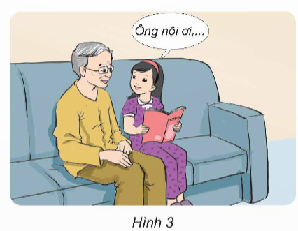
Bạn có vẻ mặt rạng rỡ, vui vẻ, thoải mái khi ngồi chơi cùng ông nội cho thấy bạn đang có cảm giác an toàn.

Slide 15
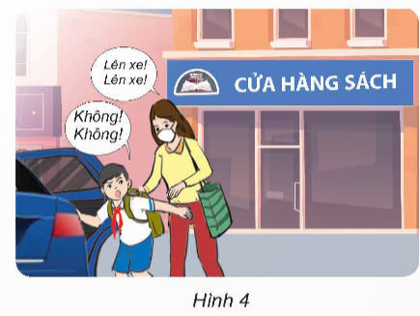
Bạn có vẻ mặt khó chịu, thân thể và lời nói phản kháng,.. khi bị một người phụ nữ ép buộc, đẩy lên xe… bị xâm hại đến thân thể.

Slide 16
Dấu hiệu mất an toàn có thể là lời nói, hành động trực tiếp hoặc gián tiếp qua việc:
+ Giao tiếp không lời như bị bắt buộc đọc, nghe nhìn… nội dung, hình ảnh từ những người không rõ danh tính,.. mối quan hệ ngoài đời hoặc trên không gian mạng. Biểu hiện xâm hại an toàn về tinh thần
+ Bị chiếm đoạt tiền /tài sản cá nhân,… biểu hiện xâm hại an toàn về vật chất, tổn thương tinh thần…
+ Bị ép buộc, làm điều mình không muốn biểu hiện của xâm hại an toàn thể chất, tinh thần…

Slide 17
Hoạt động 2: Những việc cần làm để đảm bảo quyền được an toàn.

Slide 18

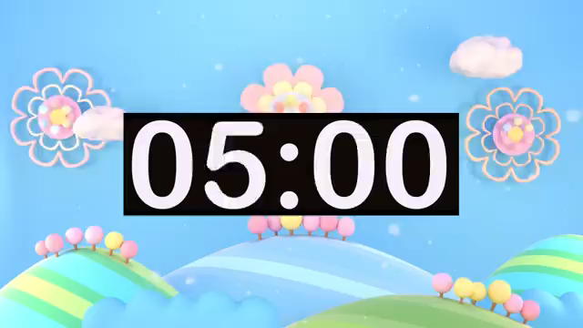
Theo em, bạn cần làm gì để đảm bảo quyền được an toàn, phản đối mọi sự xâm hại trong những tình huống ở các hình 1, 2, 3, 4?

Slide 19
Giữ an toàn trên không gian mạng: không để lộ thông tin, hình ảnh nhạy cảm, không kết bạn với người lạ, không chia sẻ định vị khi đang sử dụng ứng dụng trên mạng, thoát khỏi ứng dụng khi không dùng… Chia sẻ với bố mẹ, thầy cô, người tin tưởng gọi điện đến tổng đài 111... khi gặp các rắc rối.

Slide 20
Phản đối sự chiếm đoạt tài sản, sự xâm hại về thể chất và tinh thần: Bình tĩnh không tỏ ra sợ hãi, tìm cách thoát khỏi tình huống đối mặt nguy hiểm, quan sát xung quanh và kêu lên để gây chú ý, tìm kiếm sự trợ giúp; không đi một mình, không được giữ im lặng mà cần chia sẻ với bố mẹ, thầy cô, người tin tưởng.

Slide 21
Đảm bảo an toàn của bản thân: không ngồi gần tiếp xúc với người lạ, không phải là người thân trong gia đình, người quen...

Slide 22







Slide 23
Em hãy liên hệ thực tế nói với bạn về những tình huống em cảm thấy an toàn và không an toàn. Viết mỗi tình huống vào một thẻ trống (thẻ màu xanh là an toàn; màu vàng là không an toàn)
Tình huống an toàn | Tình huống không an toàn
…… | ……
…… | ……

Slide 24
Tình huống an toàn | Tình huống không an toàn
- Hôm nay, đến đón em đi học về không phải là bố mà mà chị gái ruột của em
- Một chú đến đón em và bảo bố nhờ đón, chú cho em tiền và bảo lên xe nhanh để chú chở đi mua quần áo mới, nhưng em không biết chú đó là ai.
- Chị gái đến đón em thay bố, mẹ. Em lên xe để chị đón về.
Em kiên quyết không lên xe của chú đó, không lấy tiền, em vào phòng bác bảo vệ trường để chờ bố, mẹ đến đón.

Slide 25


Slide 26

Chia sẻ thêm một số tình huống em đã gặp hoặc đã xem trong ti vi, các kênh truyền thông,... để các bạn biết và cùng nhau phòng tránh.

Slide 27




Dặn dò
Giáo viên điền vào đây
Giáo viên điền vào đây
Giáo viên điền vào đây
Giáo viên điền vào đây

Slide 28






